Slide 1

Trabalho Prático
Computação Paralela | Mestrado Em engenharia Informática | Universidade do Minho
Gabriela Cunha – PG53829
Guilherme Varela – PG54117

Slide 2
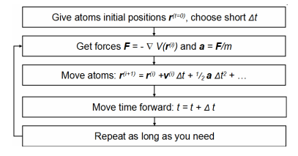
Contextualização
Código de simulação de dinâmica molecular simples aplicado a átomos de árgon.
Usa o potencial de Lennard Jones para descrever as interações entre duas partículas.

Slide 3
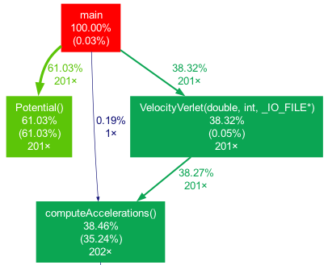
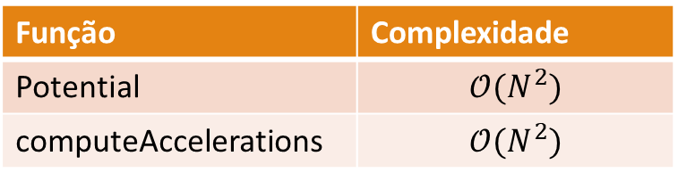
Profiling
Função | Complexidade
Potential | $$𝒪{(N}^{2})$$
computeAccelerations | $$𝒪{(N}^{2})$$

Slide 4


Otimizações da Versão Sequencial
Flags de compilação;
Redução do número de ciclos na Potential;
Remoção do pow e sqrt;
Redução das divisões;
Simplificação no cálculo do potencial;
Junção das funções Potential e computeAccelerations;
Acumulador para atualizar as acelerações;
Vetorização manual.

Slide 5
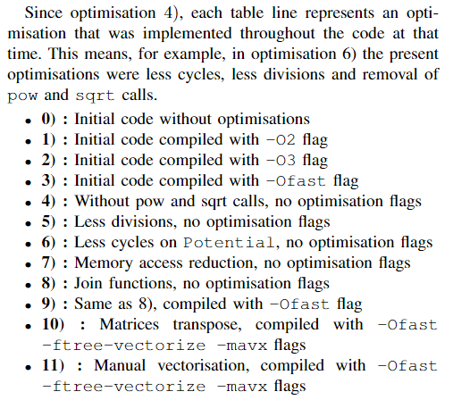
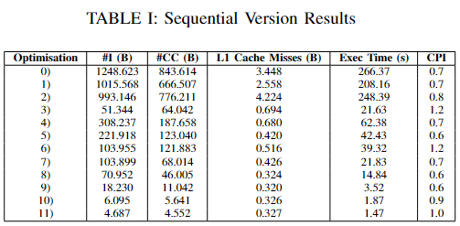
Resultados

Slide 6
Paralelização com OpenMP
Paralelização do ciclo exterior;
Resolução de data races na variável relativa ao potencial e acelerações;
Balanceamento da carga.
#pragma omp parallel for reduction(+:potentialAcc, a) schedule(dynamic)

Slide 7
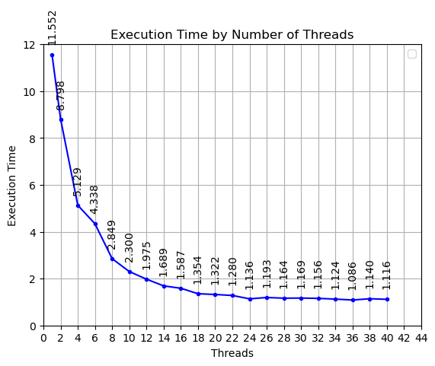
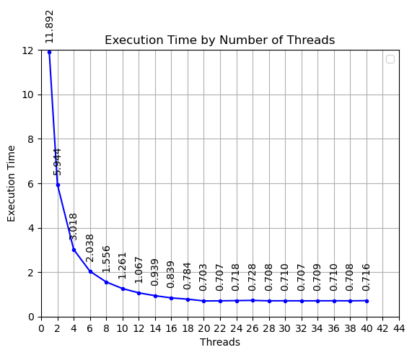
Resultados
Escalonamento estático
Escalonamento dinâmico

Slide 8
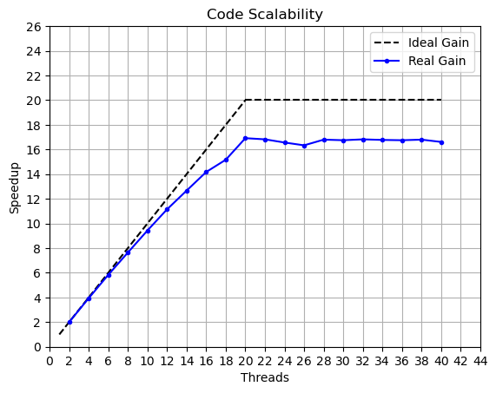
Resultados

Slide 9
Paralelização com CUDA
Abordagens:
Thread por cada partícula i;
Thread por cada par de partículas (i, j).
Resolução de data races:
Funções atómicas do CUDA;
Iteração sobre a matriz inteira;
Redução com sequential addressing.

Slide 10
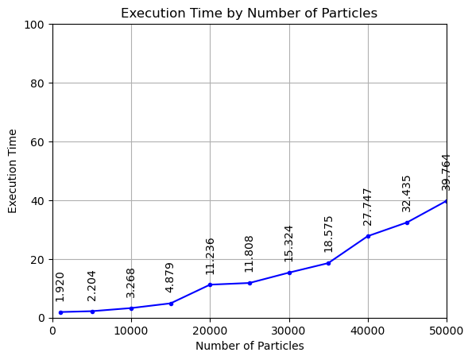
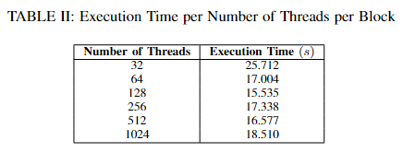
Resultados

Slide 11
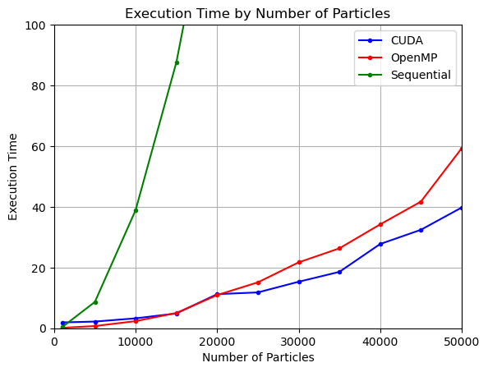
Resultados Finais

Slide 12
Trabalho Prático
Computação Paralela | Mestrado Em engenharia Informática | Universidade do Minho
Gabriela Cunha – PG53829
Guilherme Varela – PG54117

